Slide 1

Муниципальное бюджетное дошкольное образовательное учреждение
«Детский сад комбинированного вида №17 «Василёк»
Зеленодольского муниципального района Республики Татарстан
«Душа полна любовью к детям»
информационно-познавательный
проект «Знакомство детей старшего дошкольного возраста с жизнью и творчеством татарского
писателя Шауката Галиева»
Подготовили:
Тимощенко Ирина Ирековна,
ст. воспитатель первой кв. категории;
Чупакова Лилия Равилевна,
воспитатель первой кв. категории;
воспитатель первой кв. категории
Мухамадиева Диана Эльдаровна

Slide 2

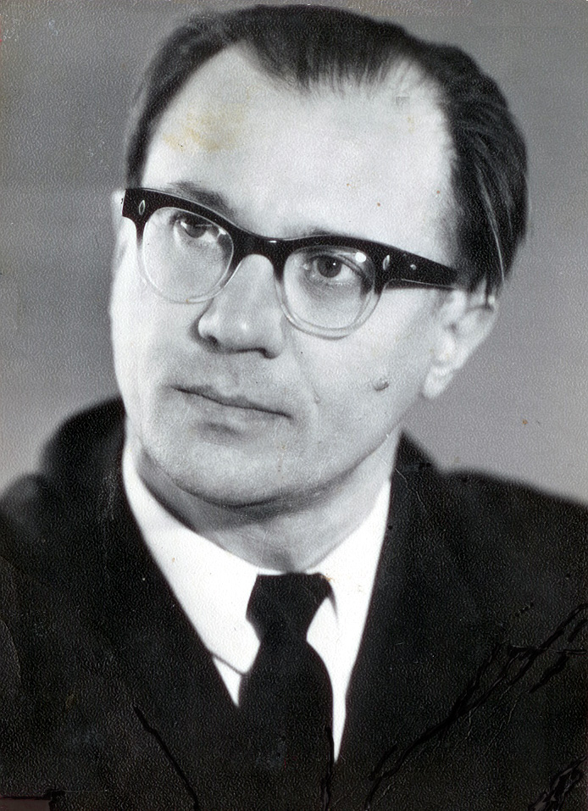
Шаукат Галиев
(1928 – 2011)

Slide 3
Цель проекта
Познакомить воспитанников подготовительной группы с детским поэтом и писателем Республики Татарстан, его жизнью и творчеством. Приобщить детей к художественной литературе. Формировать у детей художественное впечатление, раскрывать ценности совместного творчества педагогов, детей и родителей.

Slide 4
Задачи:
Продолжать формировать устойчивый интерес к чтению художественной литературы.
Познакомить с различными видами произведений, учить узнавать персонажи литературных произведений, знать название и автора произведения, пересказывать небольшие сюжеты произведений, высказывать свое отношение к героям произведений.
Развивать грамотную литературную речь детей, внимание к выразительным литературным средствам. Расширять литературное познание при изучении творчества детского поэта и писателя Республики Татарстан.

Slide 5
Тип проекта: информационный, познавательный, творческий.
Вид проекта: краткосрочный групповой проект.
Срок реализации: 01.11 2018 - 30.11.2018.
Участники: воспитанники, педагоги, родители, сотрудники национально-краеведческой библиотеки им. Ф.Х. Шафигуллина, сотрудники филиала центральной библиотеки микрорайона Мирный , учителя начальных классов и ученики МБОУ «СОШ № 7»ЗМР РТ, воспитанники социального приюта «Гнёздышко»

Slide 6
Формы проведения:
организованная образовательная деятельность по образовательным областям: «Речевое развитие», «Познавательное развитие», «Художественно-эстетическое развитие», «Социально-коммуникативное развитие»;
беседы, чтение художественной литературы, рассматривание иллюстраций;
- театрализованные игры и представления, пальчиковые игры, подвижные игры, сюжетно – ролевые игры: «Библиотека», «Семья»;
выставка рисунков «Литературная мозаика»;
презентация проекта «Знакомство детей старшего дошкольного возраста с жизнью и творчеством татарского писателя Шауката Галиева»
создание мини-библиотеки детского сада
«Мин укырга яратам»;
конкурс чтецов « Самое первое слово».

Slide 7
Ожидаемый результат:
дети должны знать и называть прочитанные произведения, тексты, персонажей;
уметь использовать различные средства выразительности при декламации произведений;
уметь самостоятельно выбирать произведение для чтения и пересказа;
знать наизусть стихотворения Ш. Галиева;
инсценировать некоторые из произведений писателя стихи про Шавали.

Slide 8
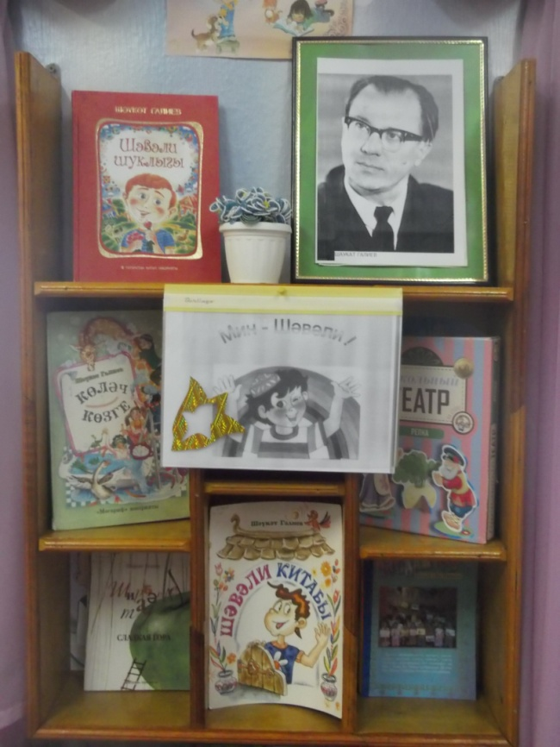
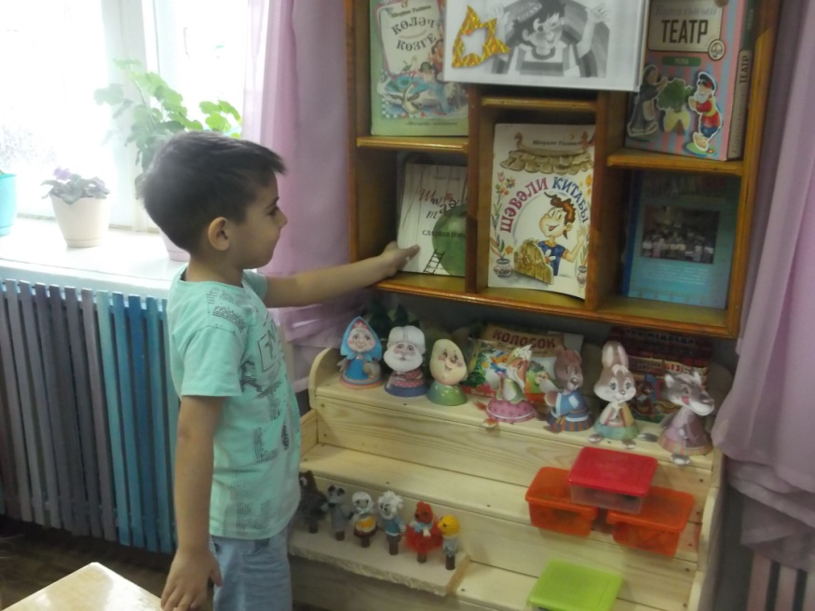
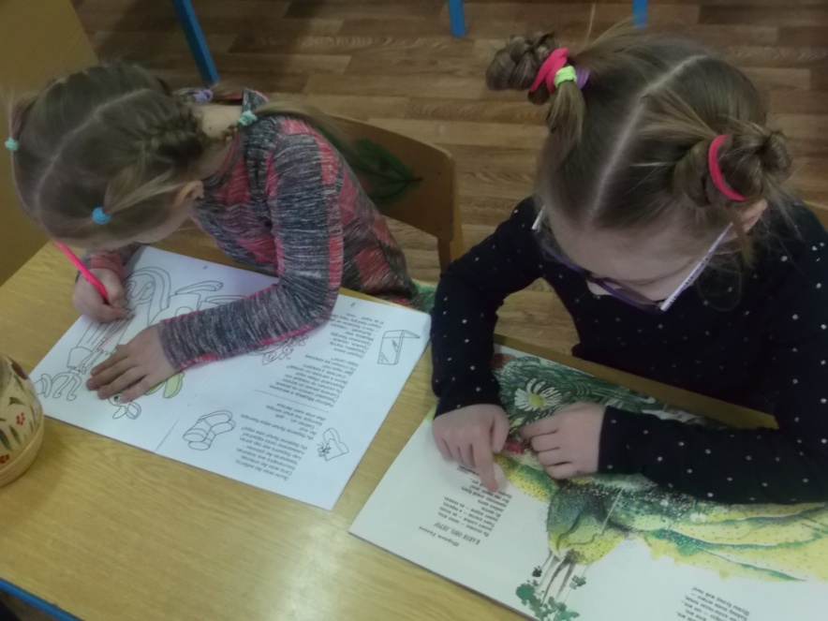
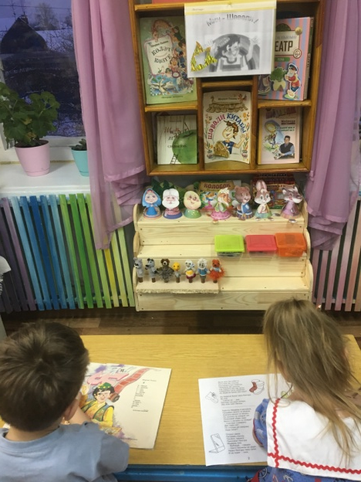
Уголок художественного чтения «Мин укырга яратам!»

Slide 9
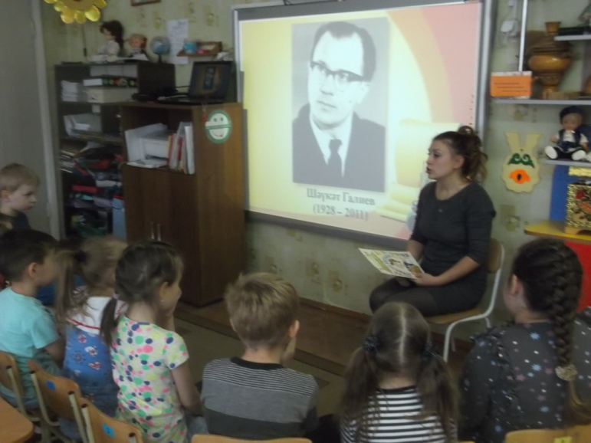
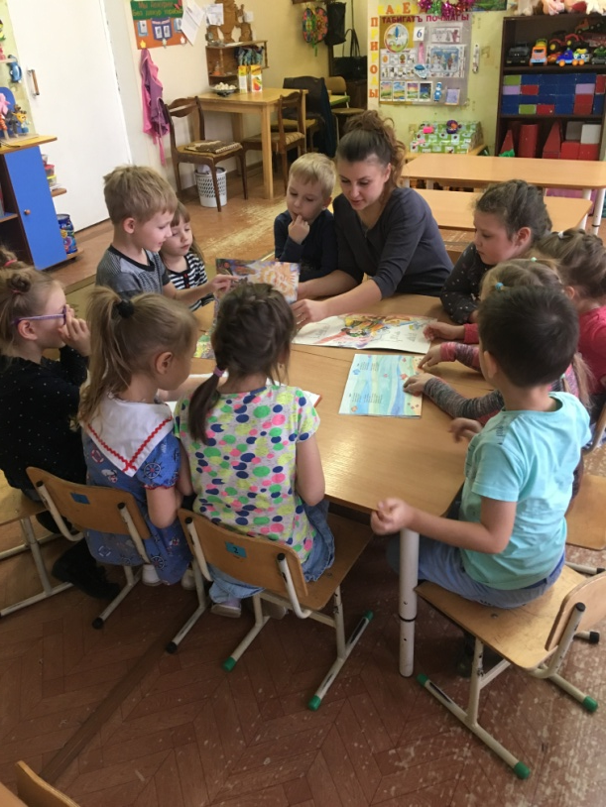

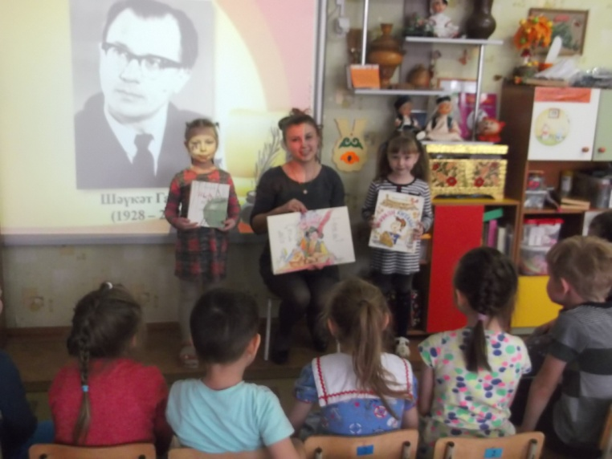


Знакомство с жизнью и творчеством Ш. Галиева

Slide 10
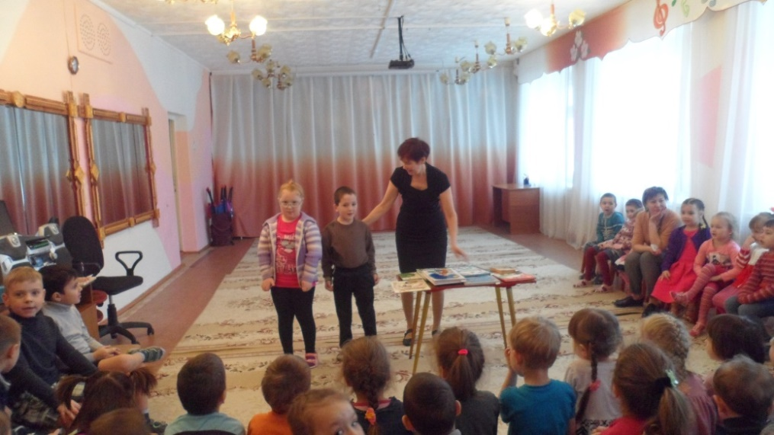
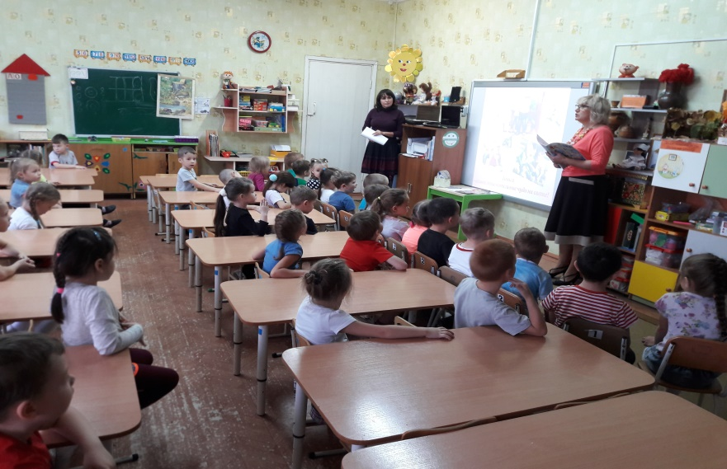
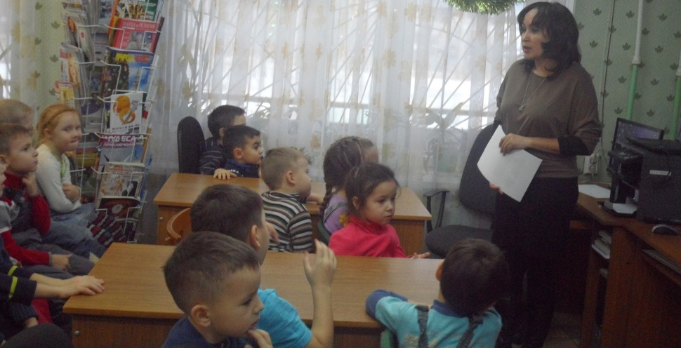
Выступление сотрудников национально-краеведческой библиотеки им. Ф.Х. Шафигуллина «Книга лучший друг!»
Экскурсия в филиал центральной библиотеки
микрорайона Мирный «В мире детской поэзии Ш. Галиева»

Slide 11
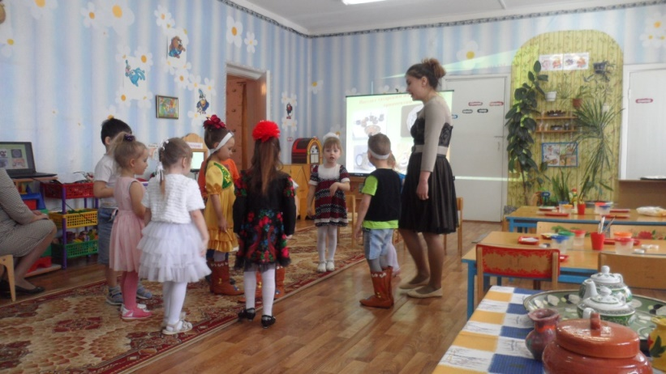
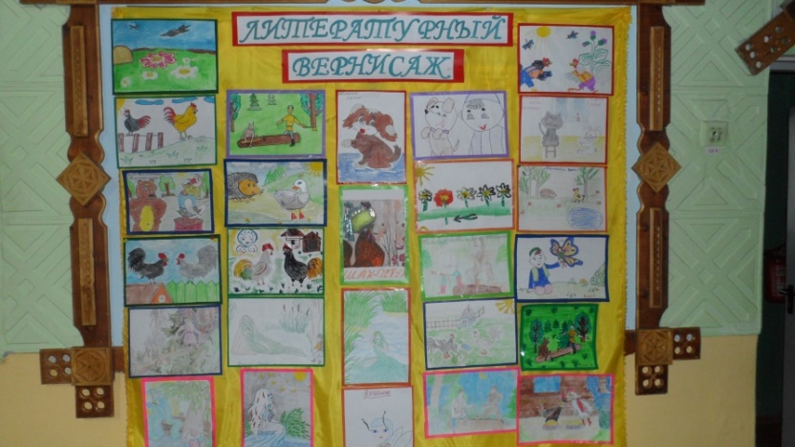
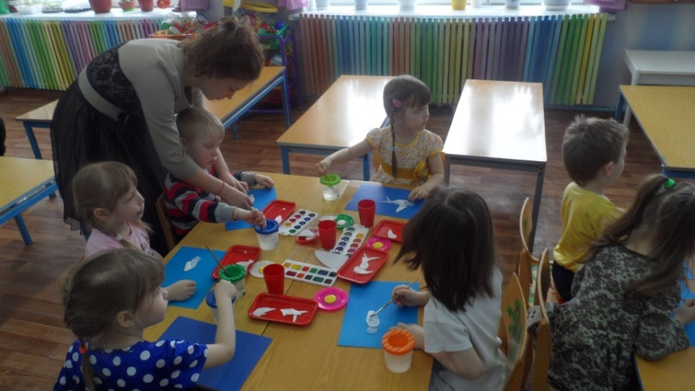
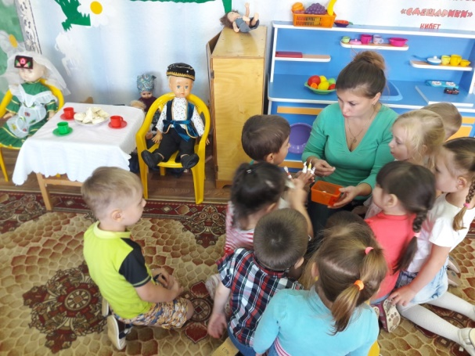
Подвижная игра «Затейники»
Выставка рисунков
«Литературный вернисаж»
Изготовление книжек- самоделок по творчеству писателя
Пальчиковые игры

Slide 12
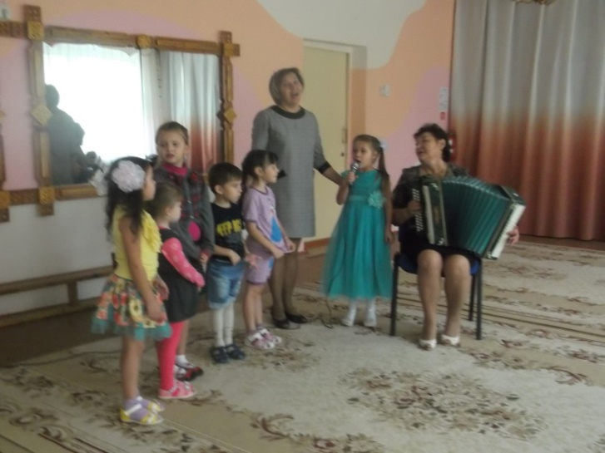
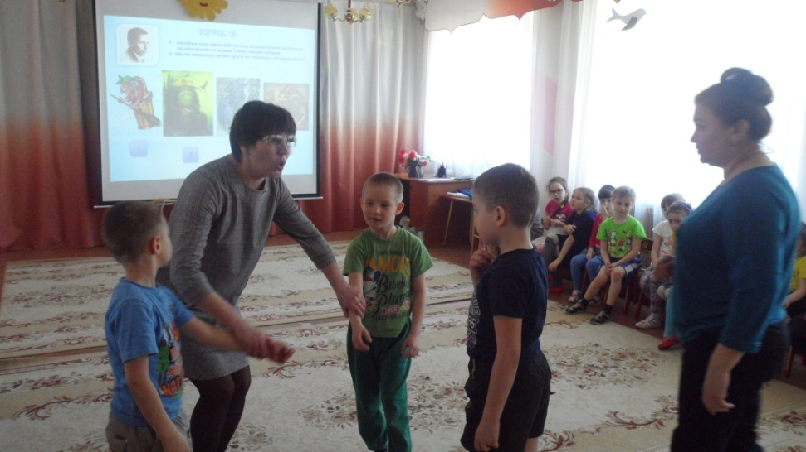
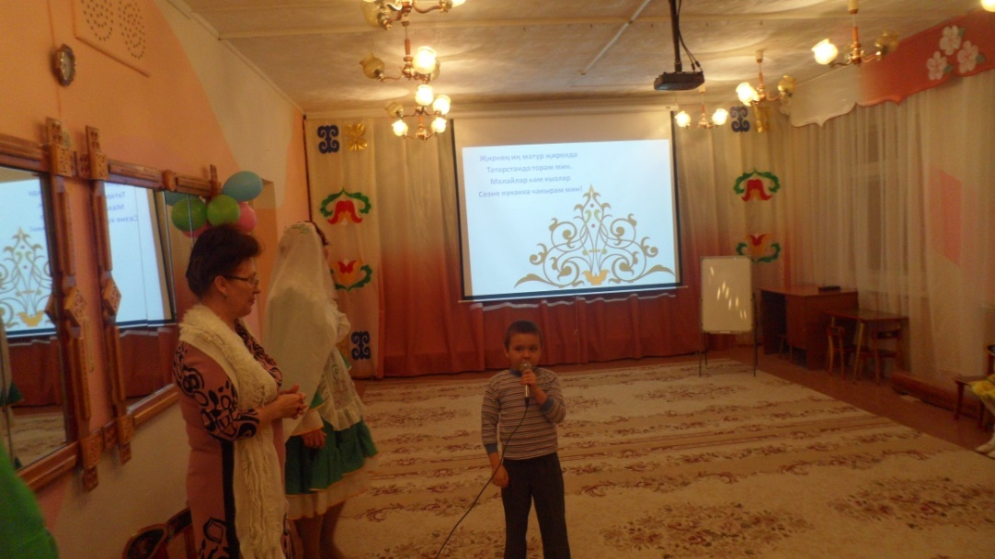
Художественное творчество и театрализованные постановки по произведениям писателя
Конкурс чтецов, посвящённый творчеству
Ш. Галиева «Самое первое слово»

Slide 13
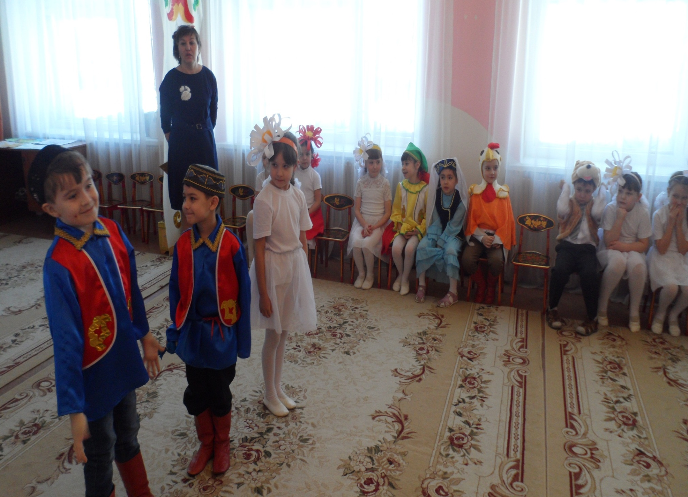


Театрализованная постановка
«Шавали послушный мальчик»
«Шавали» живёт на страницах книг Шауката Галиева, он любимый герой детворы.
Я - Шавали!
Я - шаловлив,
Я - смел,
Я - ловок,
Я – сметлив!
Находчив я,
трудолюбив…

